Slide 1
Tavoitteista Todeksi- työpaja
Ohjelma
17-17:30 Ruokaa ja vapaata tutustumista
17:30 Työpajan alustus
18-18:30 parityöskentelyä
18:30-19 Illan purku

Slide 2
Tavoitteista Todeksi- työpaja
TAVOITTEELLISUUS
Hyvän mentorointisuhteen edellytykset voi kiteyttää kolmeen keskeiseen tekijään:
LUOTTAMUKSELLINEN VUOROVAIKUTUS
SITOUTUMINEN

Slide 3
LUOTTAMUKSELLINEN VUOROVAIKUTUS
Mentorointisuhde perustuu keskustelujen luottamuksellisuuteen ja osapuolten väliseen luottamukseen. Lähtökohtaisesti luottamus aktorin ja mentorin välillä on hyvä, sillä molemmat yleensä osallistuvat mentorointiin vapaaehtoisesti.
Luottamuksellisuus on keskeinen yhdessä sovittava asia. On tärkeää sopia siitä, millaisia asioita mentorointisuhteen ulkopuolelle saa ja ei saa jakaa. Käytäntö voi olla esimerkiksi se, että omist ajatuksista ja oivalluksista saa kertoa muille, mutta mitään toisiin henkilöihin liittyvää ei jaeta.
Luottamuksellisuudesta voidaan, ja siitä tuleekin sopia mentorointisuhteen alussa, mutta osapuolten välinen luottamus syntyy vuorovaikutuksessa ja vasta silloin, kun molemmat ovat todenneet toisensa luottamuksen arvoiseksi.
Kun molemminpuolinen luottamus on saavutettu, suhde kestää paremmin haastavia kysymyksiä, rakentavaa palautetta ja pieniä haavoittuvuuksia tai mahdollisia takapakkeja yhteistoiminnassa. Toisaalta luottamus on helppo myös menettää esimerkiksi puhumalla luottamuksellisia asioita ulkopuolisille.
Jos luottamus rikkoutuu mentorointisuhteen aikana, sitä on hyvin vaikea rakentaa enää uudelleen.

Slide 4
TAVOITTEELLISUUS
Onnistuneen mentorointikokemuksen syntyminen edellyttää sitoutumisen ja luottamuksen lisäksi myös tavoitteiden asettamista prosessille. Ilman tavoitteita mentorointikeskusteluilla ei ole selkää suuntaa ja anti mentoroinnista voi jäädä ohueksi.
Tavoitteet auttavat jäsentämään pitkäkestoista prosessia, helpottavat mentorin valmistautumista sekä auttavat aktoria konkretisoimaan omaa tilannettaan. Vaikka tavoitteet mentoroinnille on syytä asettaa heti mentoroinnin alussa se ei tarkoita sitä, että tavoitteet eivät voisi muuttua mentoroinnin edetessä.
Mentorointi käynnistyy aktorin tarpeista ja rakentuu hänen tavoitteidensa varaan. Mentori voi auttaa aktoria tarvittaessa kirkastamaan tavoitteitaan, mutta mentori ei voi asettaa tavoitteita aktorin puolesta.
Aktorilla voi olla useita osatavoitteita tai yksi suurempi tavoite, jota hän tarkastelee eri teemojen kautta.
Tyypillisesti jokin asia tai tekijä on saanut aktorin hakeutumaan mukaan mentorointiin. Usein tämä liikkeelle laittanut tekijä onkin se, mitä kautta aktori voi lähteä sanoittamaan tavoitteitaan mentoroinnille.

Slide 5
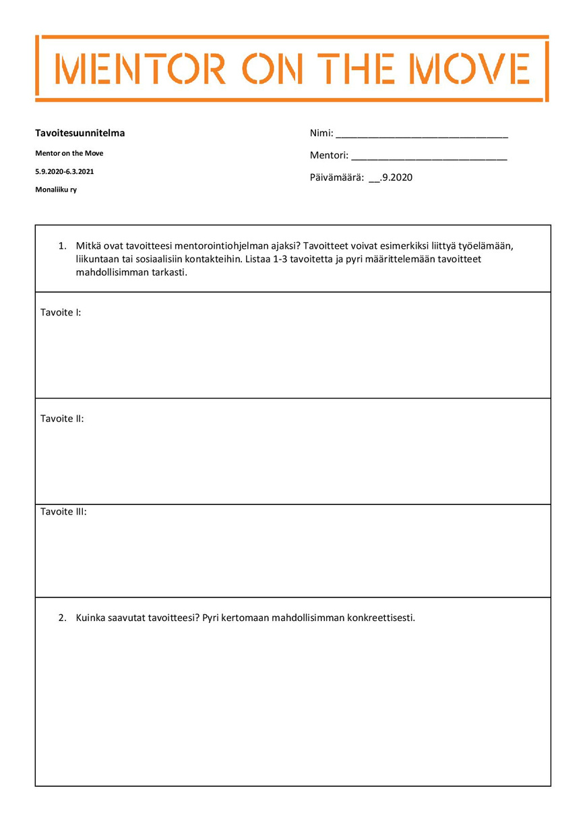
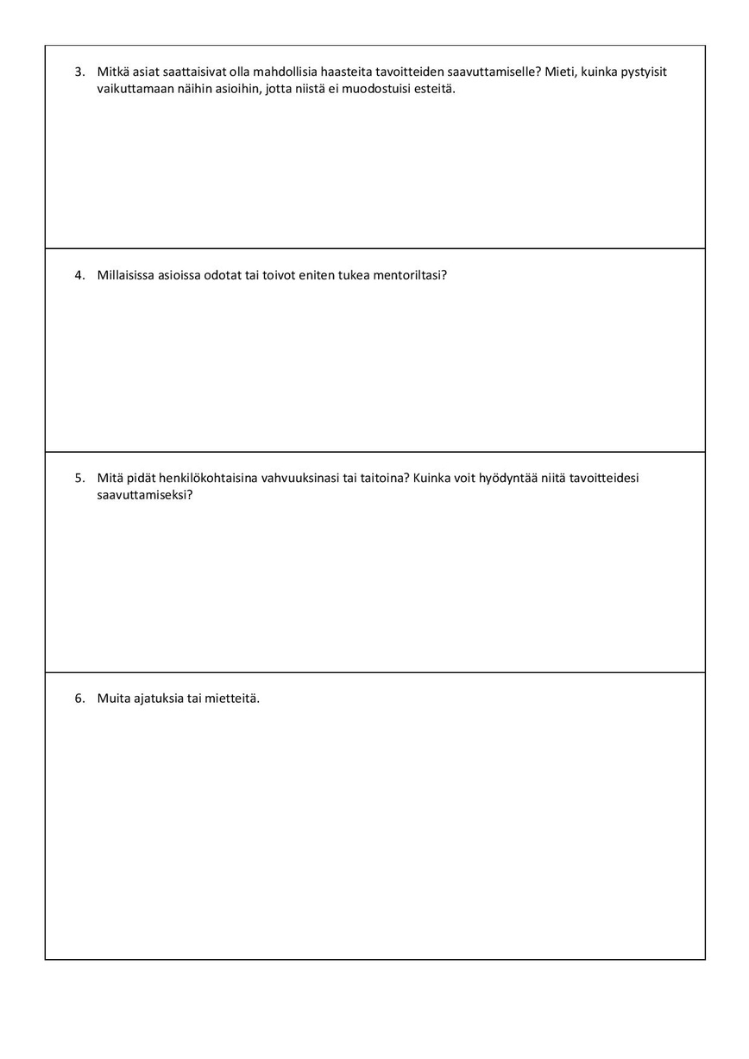
TAVOITESUUNNITELMA
Minulla on monta lasta ja välillä on vaikea löytää omaa aikaa
>> Minä sovin minun kumppanin kanssa että hän välillä hoitaa lapsia jotta minä pääsen mentoritapaamisiin
Tavoitesuunnitelman avulla mentoriparien on helpompi suunnitella mentoritapaamisia ja teemoja.
Se toimii ikään kuin punaisena lankana koko ohjelman ajan.
Tavoitesuunnitelmakin voi muuttua
Amina Aktori
Minna Mentori
19
Toivon, että mentorini on kärsivällinen jos en aina löydä heti oikeita sanoja
Toivoisin että mentori tukee minua suomalaiseen työelämään liittyvissä asioissa
Toivon että mentorini tsemppaa liikkumaan kun en meinaa jaksaa
Haluan työllistyä ammattiani vastaavaan työhön ( Masters in Biotech)
Haluan löytää urheilulajin josta nautin ja jota haluan jatkaa.
+ päästä parempaan fyysiseen kuntoon
Olen ahkera ja periksiantamaton, joten en lannistu pienestä vaan yritän aina uudestaan.
Olen rohkea, joten uskallan hypätä uusiin seikkailuihin ja kokeilla erilaisia lajeja.
Haluan saada uusia suomalaisia ystäviä ja tutustua suomeen paremmin
+ oppia suomen kieltä
Minua jännittää hiukan, mutta hyvällä tavalla :-)
-Minä haen oman alan työpaikkoja ja pyydän mentorilta tukea mm. CV:n kanssa ja harjoittelemaan työhaastatteluita
- Minä pyydän mentoria mukaan uusiin lajeihin
- Minä käytän rohkeasti suomen kieltä tapaamisissa ja yritän laajentaa sosiaalista piiriäni

Slide 6
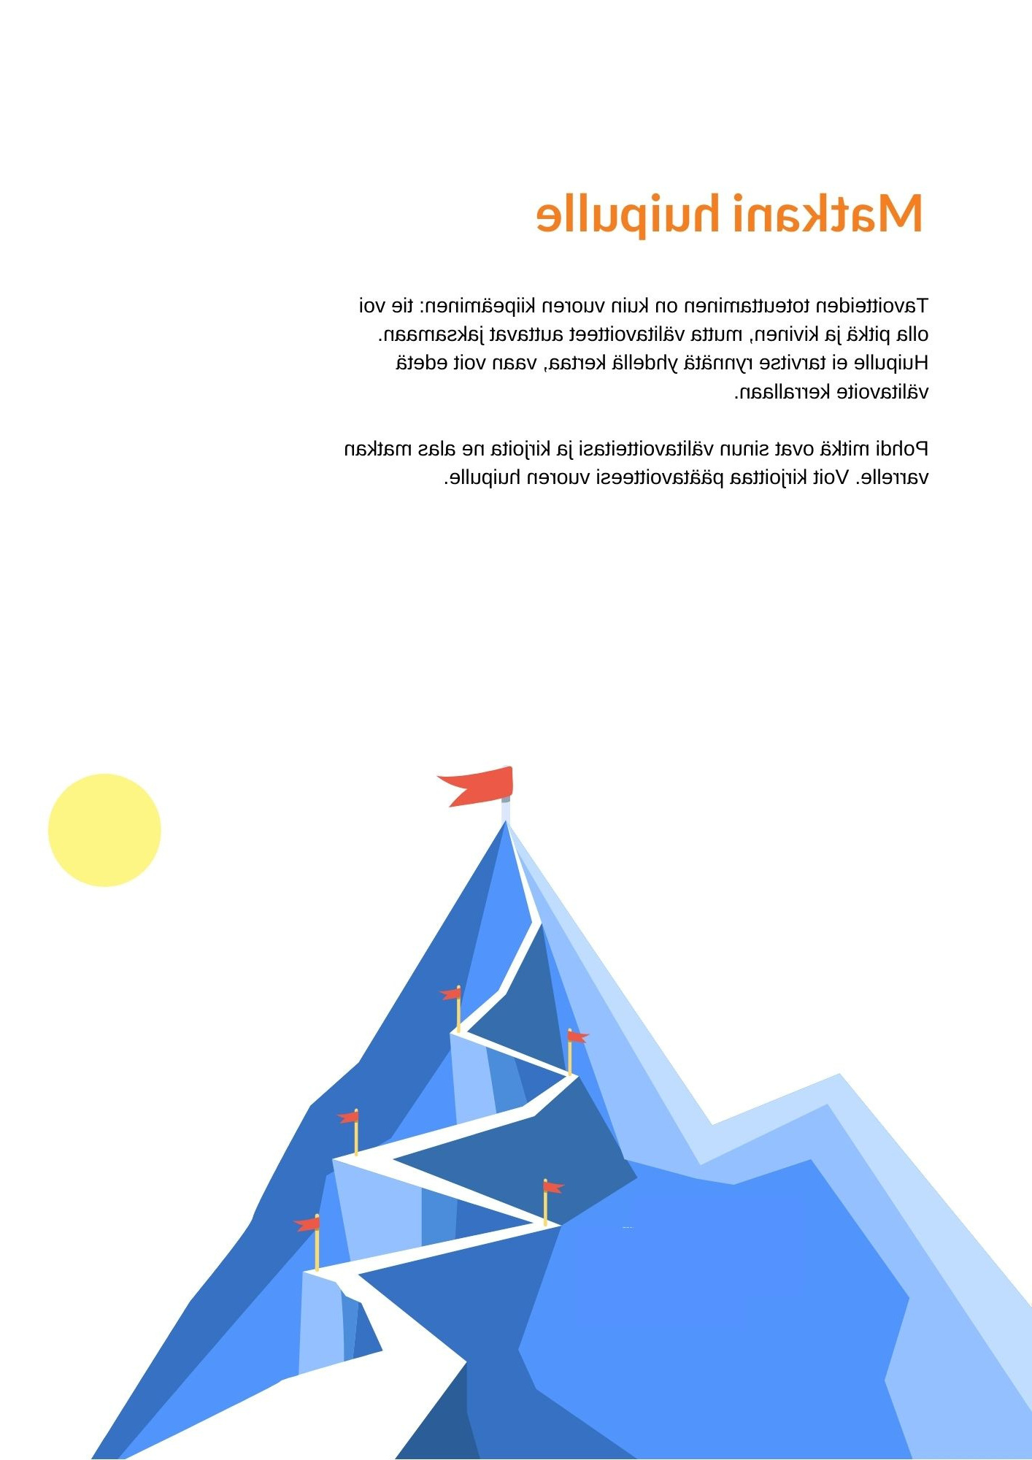
Matkani huipulle
Haluan saada uusia suomalaisia ystäviä ja tutustua suomeen paremmin
+ oppia suomen kieltä
Tavoitteiden toteuttaminen on kuin vuoren kiipeäminen: tie voi olla pitkä ja kivinen, mutta välitavoitteet auttavat jaksamaan. Huipulle ei tarvitse rynnätä yhdellä kertaa, vaan voit edetä välitavoite kerrallaan.
Pohdi mitkä ovat sinun välitavoitteitasi ja kirjoita ne alas matkan varrelle. Voit kirjoittaa päätavoitteesi vuoren huipulle.
???( en tiedä vielä, mutta kirjoitan tähän myöhemmin)
Tutustun 1 uuteen suomalaiseen ihmiseen
Luen suomalaisen kirjan
Menen suomen kielen kurssille
ja puhun suomea mentorini kanssa
Ihmettelen ääneen ja kysyn mentorilta suomesta

Slide 7
SITOUTUMINEN
Aktori sitoutuu tapaamisiin mentorinsa kanssa. Lisäksi hän sitoutuu omaan oppimisprosessiinsa, joka edellyttää häneltä asioiden pohtimista ja työstämistä myös tapaamisten välillä.
Aktorilla on päävastuu mentoroinnin tavoitteiden asettamisessa ja käsiteltävien aiheiden valinnassa. On hyvä käytäntö, että aktori ilmoittaa tapaamisen teeman mentorille etukäteen, jotta mentori voi valmistautua tapaamiseen.
On tärkeää sopia yhteisistä pelisäännöistä ja myös siitä, miten aikataulu tai muiden haasteiden sattuessa toimitaan.
Mentori sitoutuu yhtä lailla yhdessä sovittuihin tapaamisiin ja yhteisesti sovittuihin pelisääntöihin. Mentorit toimivat roolissaan tyypillisesti palkkatyön ohella ja ilman korvausta, joten aktorin on tärkeä muistaa kohtuullisuus suhteessa mentorin ajankäyttöön. Sen vuoksi on tärkeä sopia yhteydenpidosta ja sen rajoista prosessin aikana.
Mentorin on roolistaan käsin hyvä pohtia sitä, miten aktorin valitsemaa teemaa käsitellään ja miten työskennellään.

Slide 8
Haluan löytää liikuntalajin josta tykkään ja jota haluan jatkaa
Ilmajooga
29.9. 2020
klo. 19:00
Allas Seapool
Uiminen (en osaa uida)
5.11. 2020
17:30
Itäkeskuksen uimahalli
Luisteleminen
12.12. 2020
klo. 18:00
Helsingin rautatientori

Slide 9
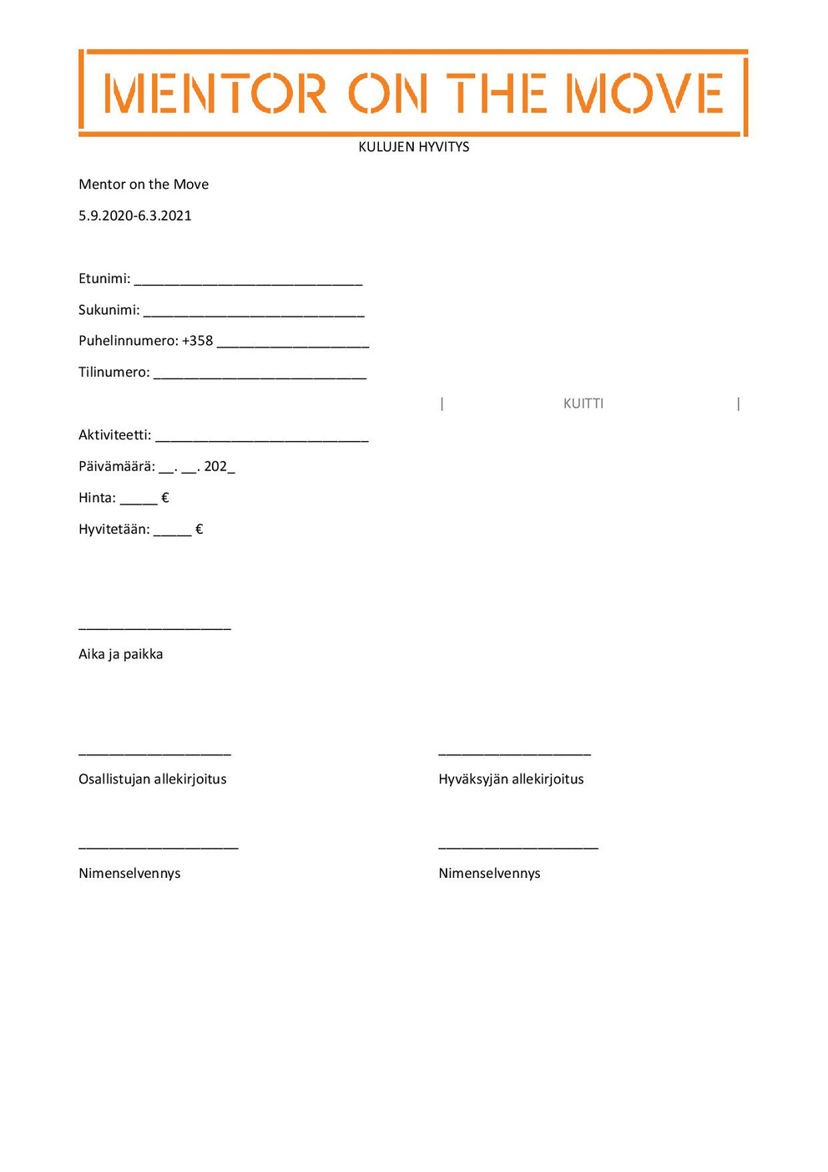
MENTORITAPAAMISEN LOPUKSI
Amina
Täytä mentoritapaamisesta aina ja heti raportti : https://www.surveygizmo.eu/s3/90266957/Mentor-on-the-Move-Mentoritapaamiset
Ota kuitti talteen ja täytä kuluhyvityslomake
Toimita lomake ja alkuperäinen kuitti Tiialle.
Aktori
44 123 4567
FI38 2233445566
Ilmajooga
19.9
0
20
20
Helsinki 20.9.2020
Amina Aktori
Tiia Fehrmann
Amina Aktori
Tiia Fehrmann

